Slide 1
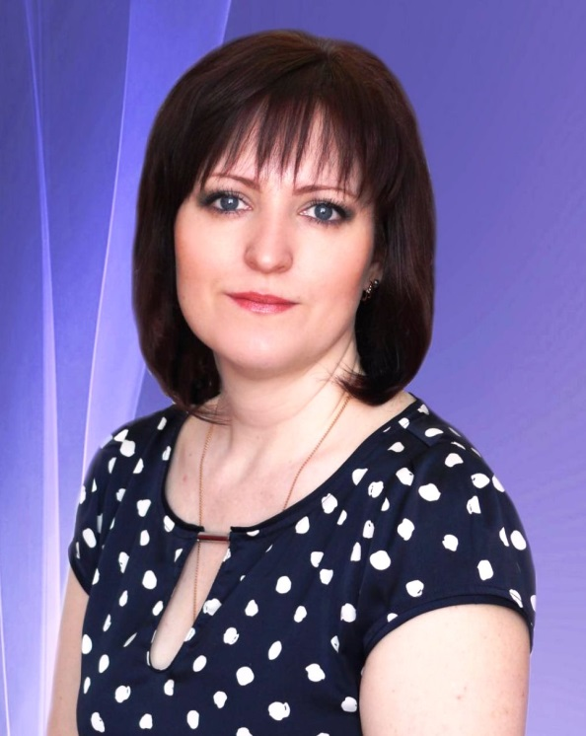
МИНИСТЕРСТВО ОБРАЗОВАНИЯ РМ Портфолио
Тимонькиной Светланы Викторовны
воспитателя мадоу
«центр развития ребенка – детский сад № 46»
Дата рождения: 26.12.1983г.
Профессиональное образование: Высшее,
ФГБОУ ВО «Мордовский государственный педагогический институт имени М.Е. Евсевьева», 2019 г.
Квалификация по диплому: Педагогическое образование»
Специальность: «Дошкольное образование»
Диплом КР № 79865 от 30.06.2012 г.
Стаж педагогической работы: 3 года.
Общий трудовой стаж : 17 лет.
НАЛИЧИЕ КВАЛИФИКАЦИОННОЙ КАТЕГОРИИ: -
ДАТА ПОСЛЕДНЕЙ АТТЕСТАЦИИ:

Slide 2
ПРЕДСТАВЛЕНИЕ СОБСТВЕННОГО ПЕДАГОГИЧЕСКОГО ОПЫТА
«Нетрадиционные техники аппликации, как средство развития творческих способностей детей дошкольного возраста»

Slide 3
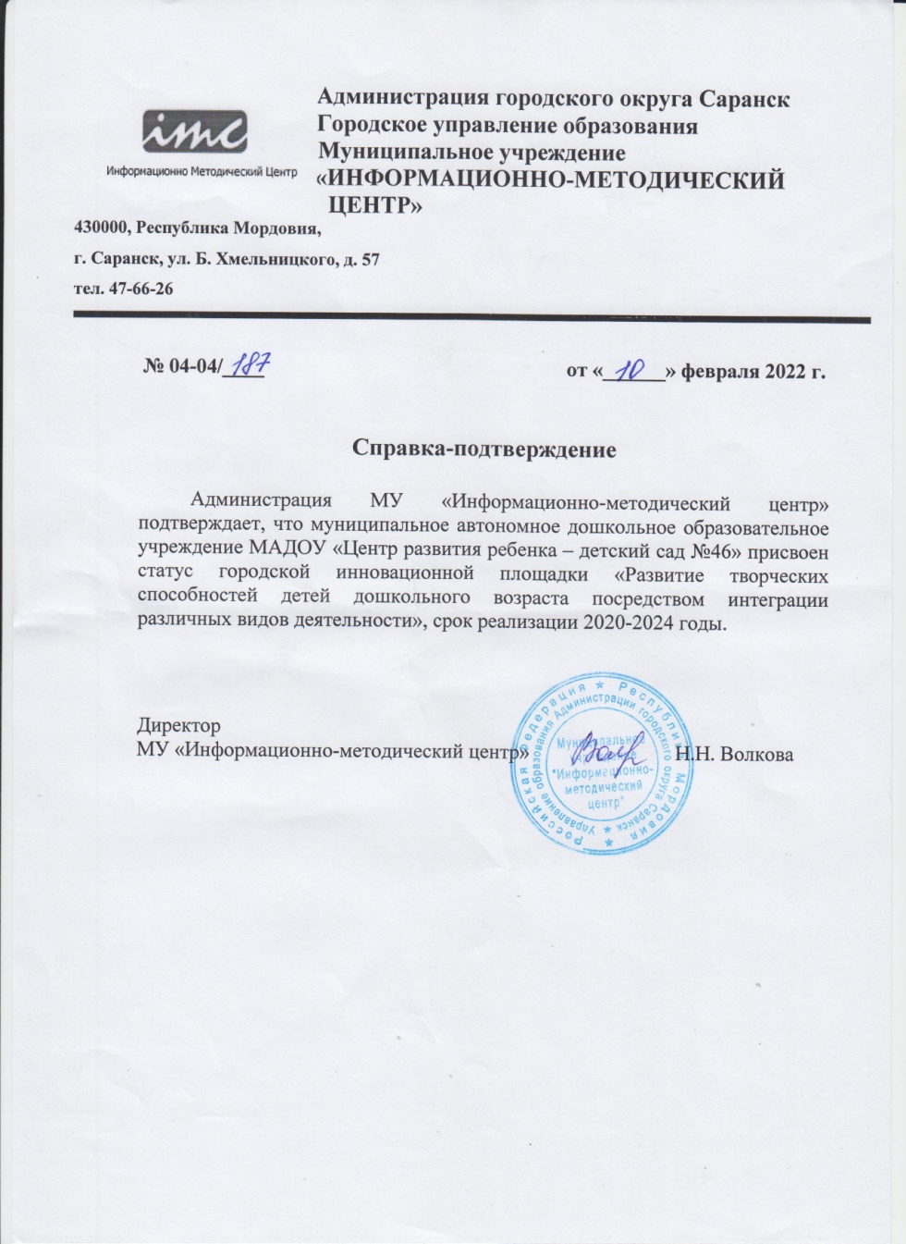
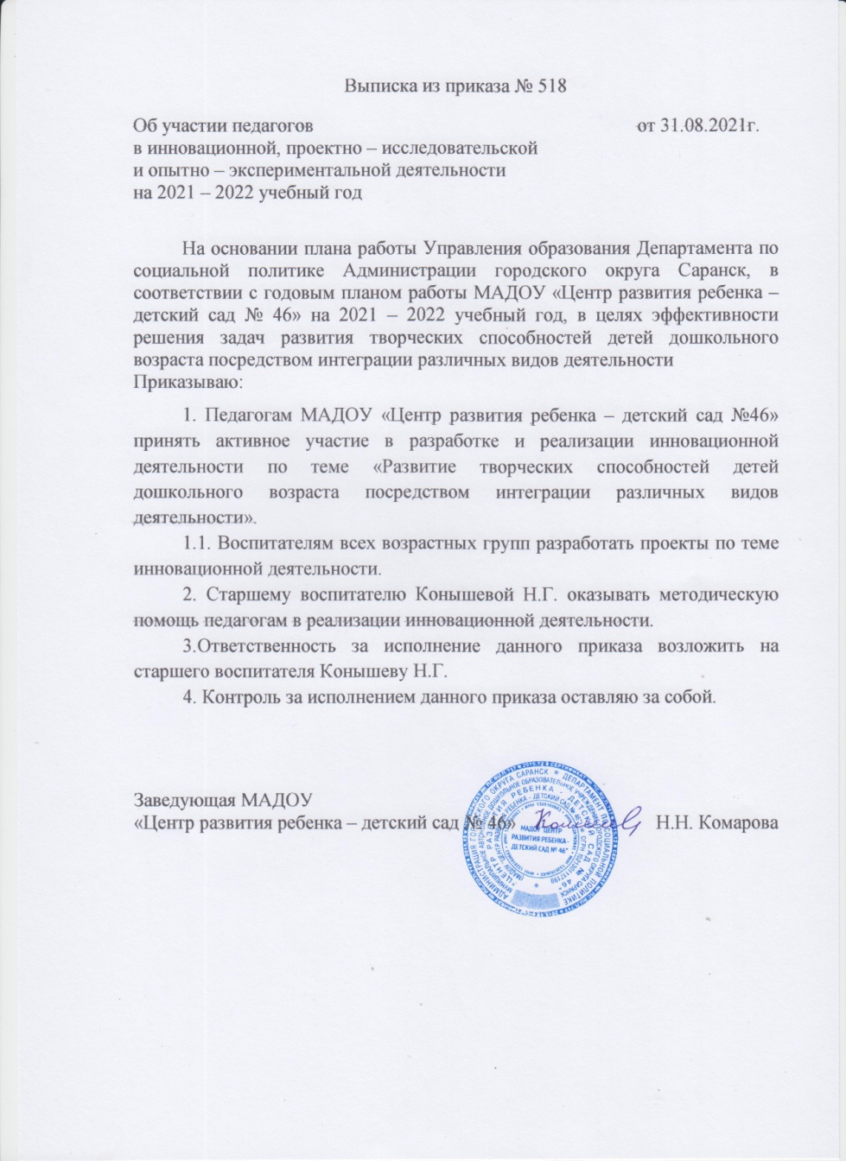
УЧАСТИЕ В ИННОВАЦИОННОЙ (ЭКСПЕРИМЕНТАЛЬНОЙ) ДЕЯТЕЛЬНОСТИ

Slide 4
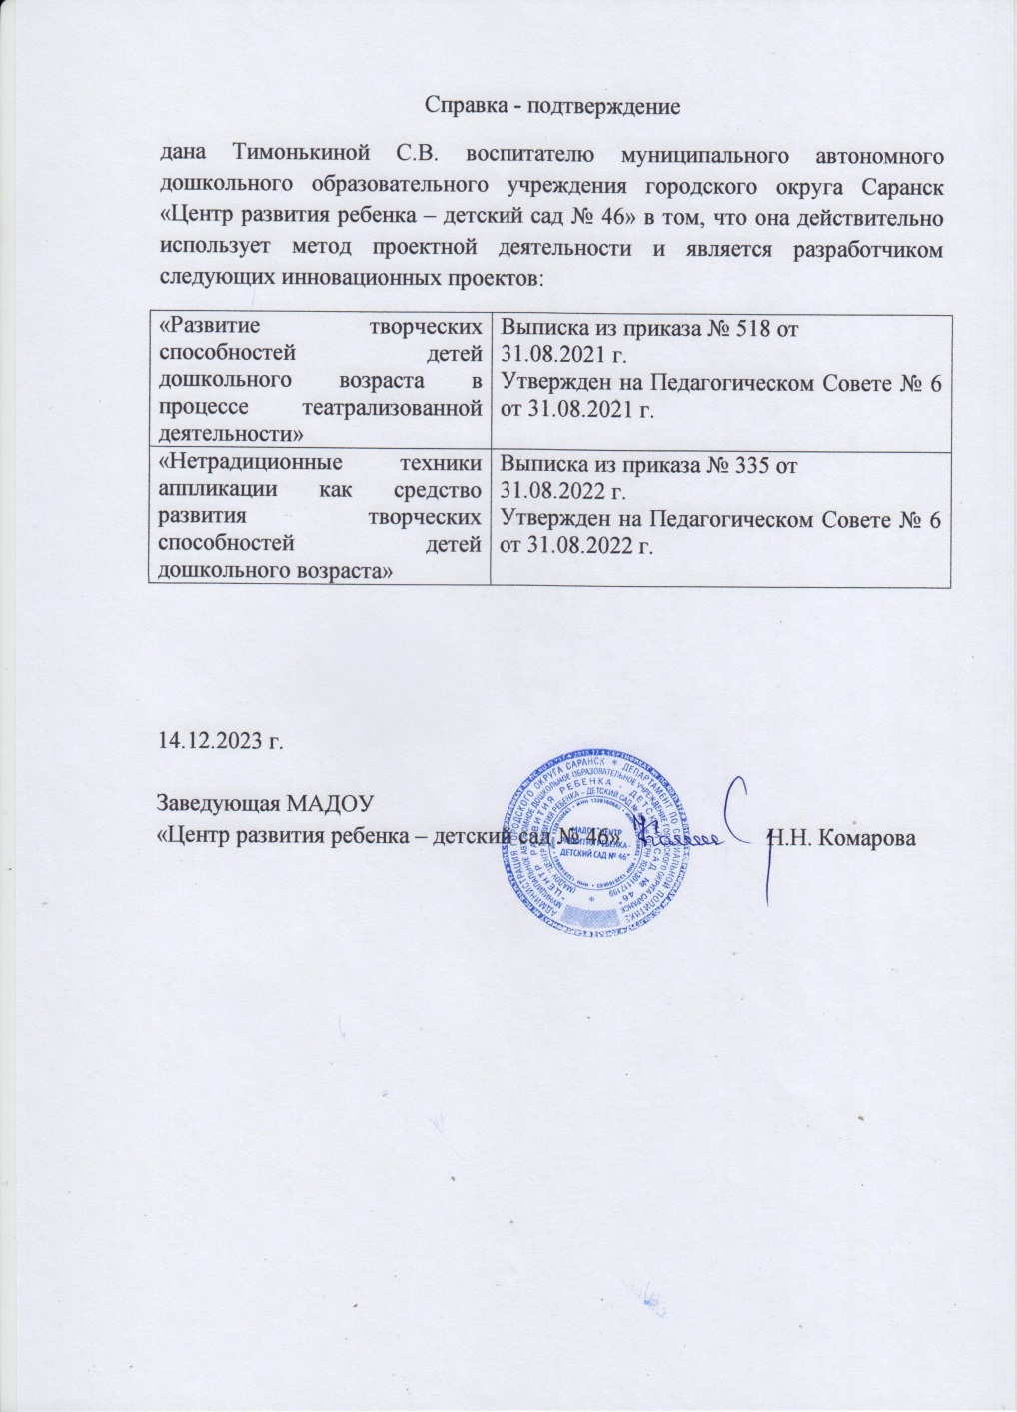
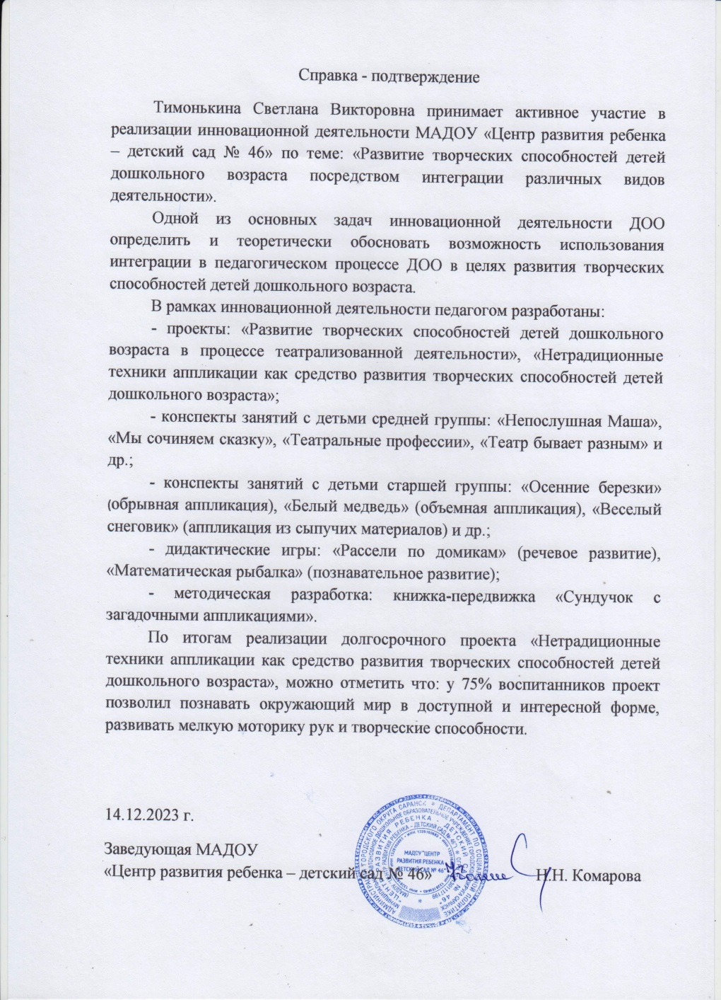
https://ds46sar.schoolrm.ru/sveden/employees/11164/428360/

Slide 5
Наличие публикаций
Республиканский уровень
Эффективные практики Республики Мордовия. Дошкольное и начальное образование
Интернет https://nsportal.ru//.

Slide 6
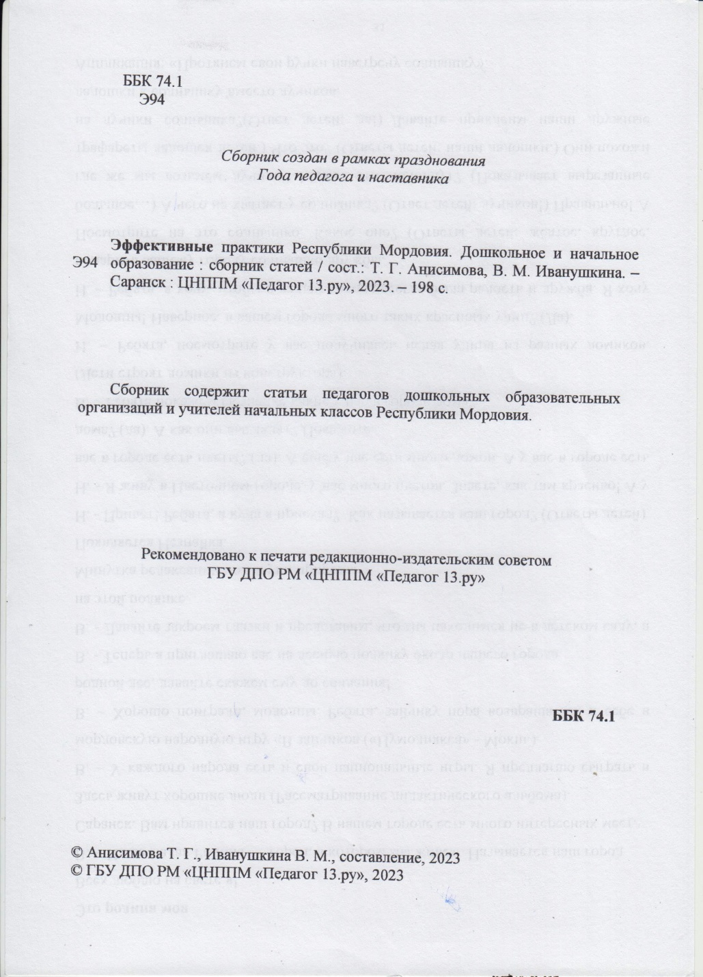

Slide 7
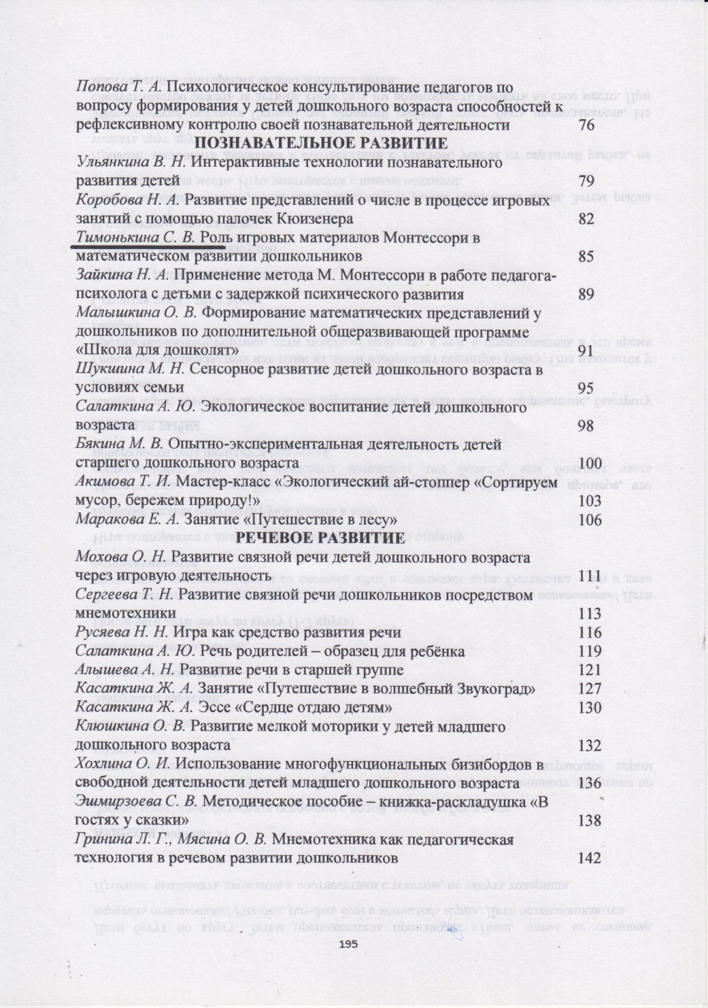
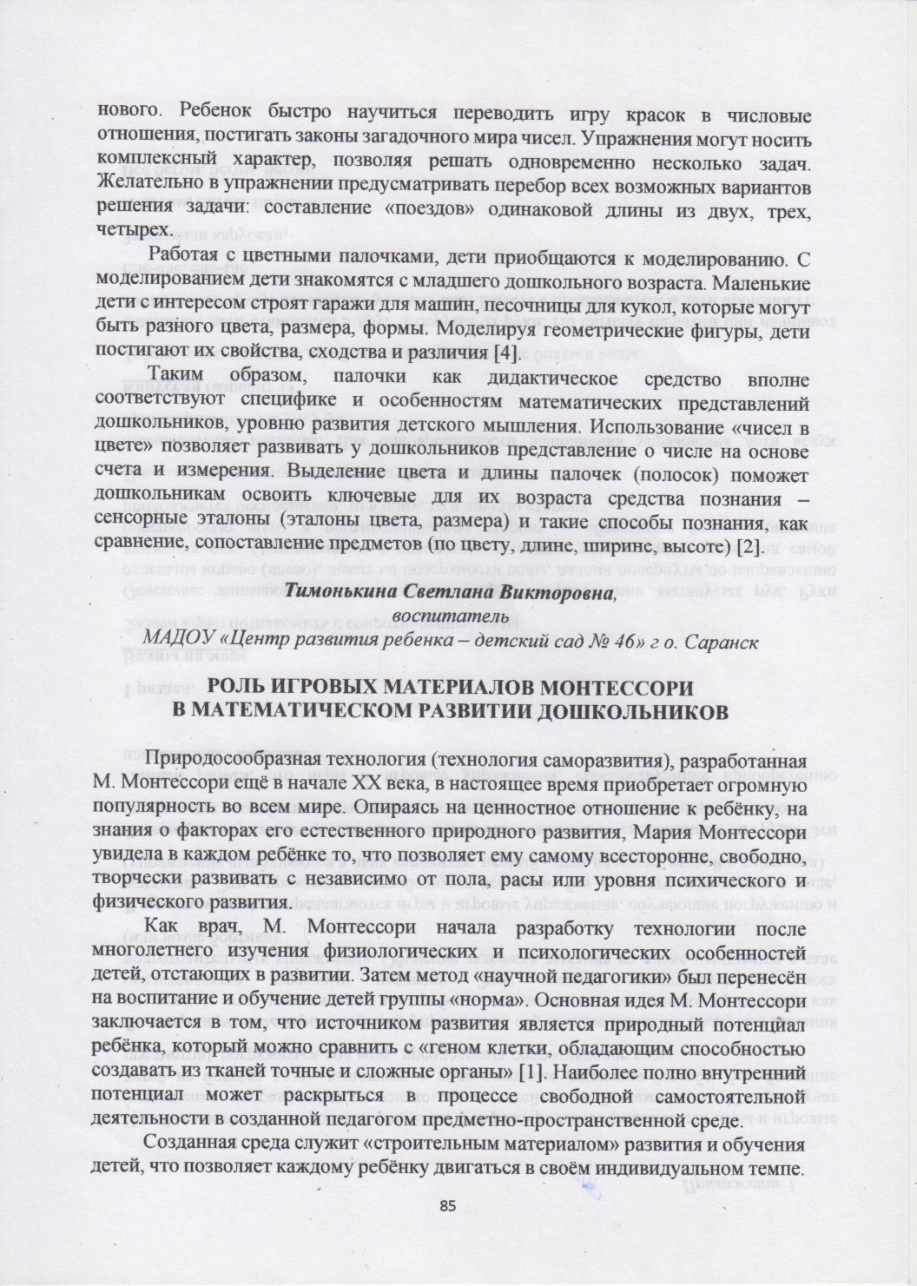

Slide 8
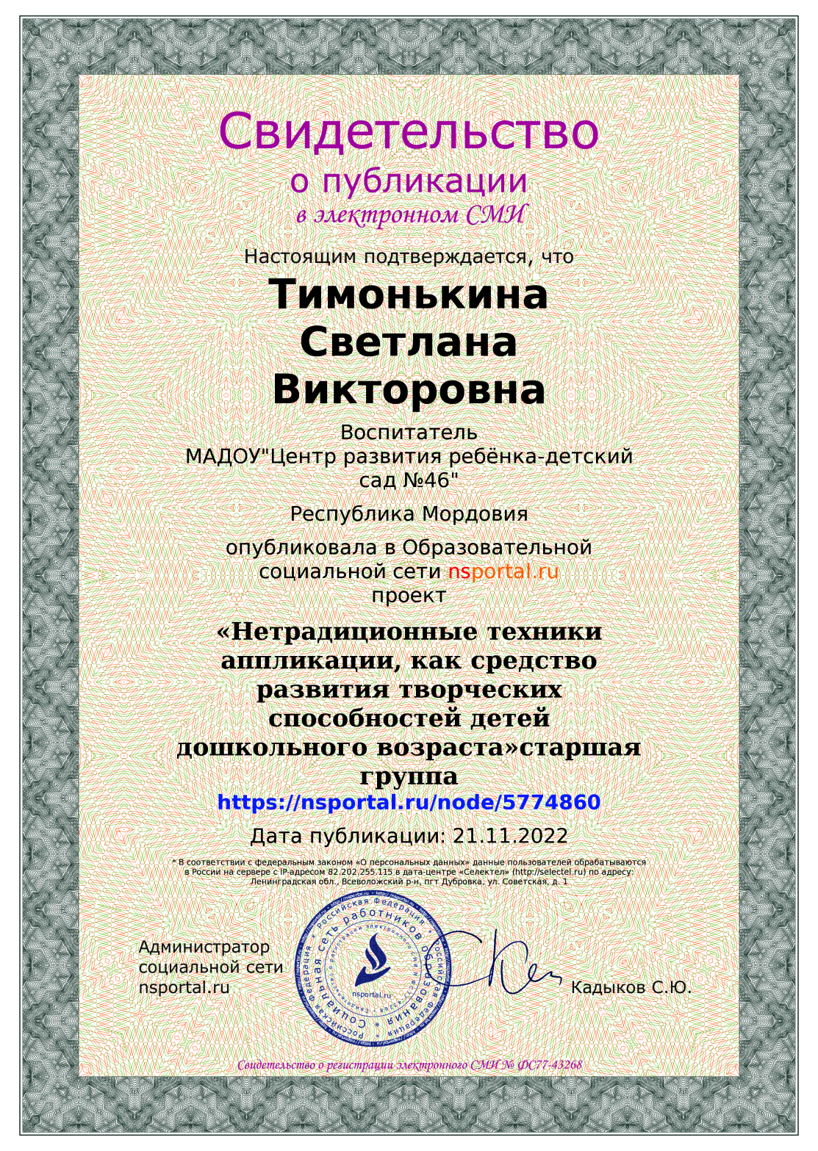

Slide 9
Результаты участия воспитанников в :
конкурсах;
выставках;
турнирах;
соревнованиях;
акциях;
фестивалях.
Интернет
Муниципальный уровень – 2
Республиканский уровень – 5
Всероссийский уровень - 1

Slide 10
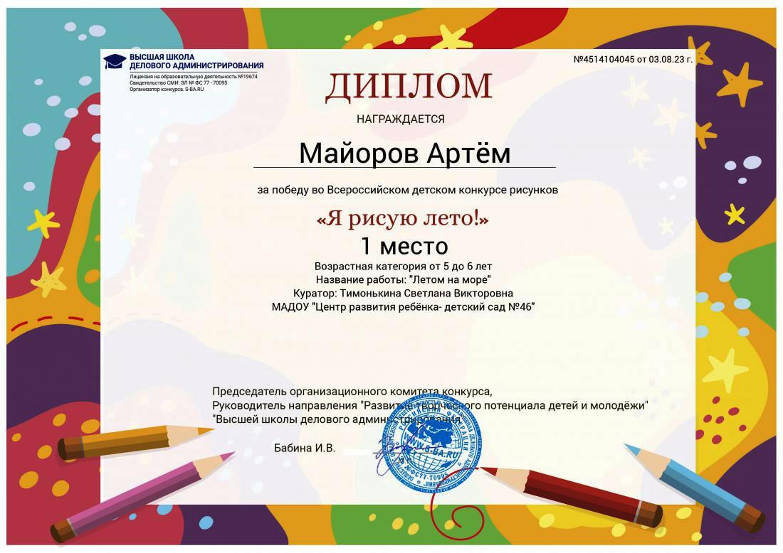

Slide 14
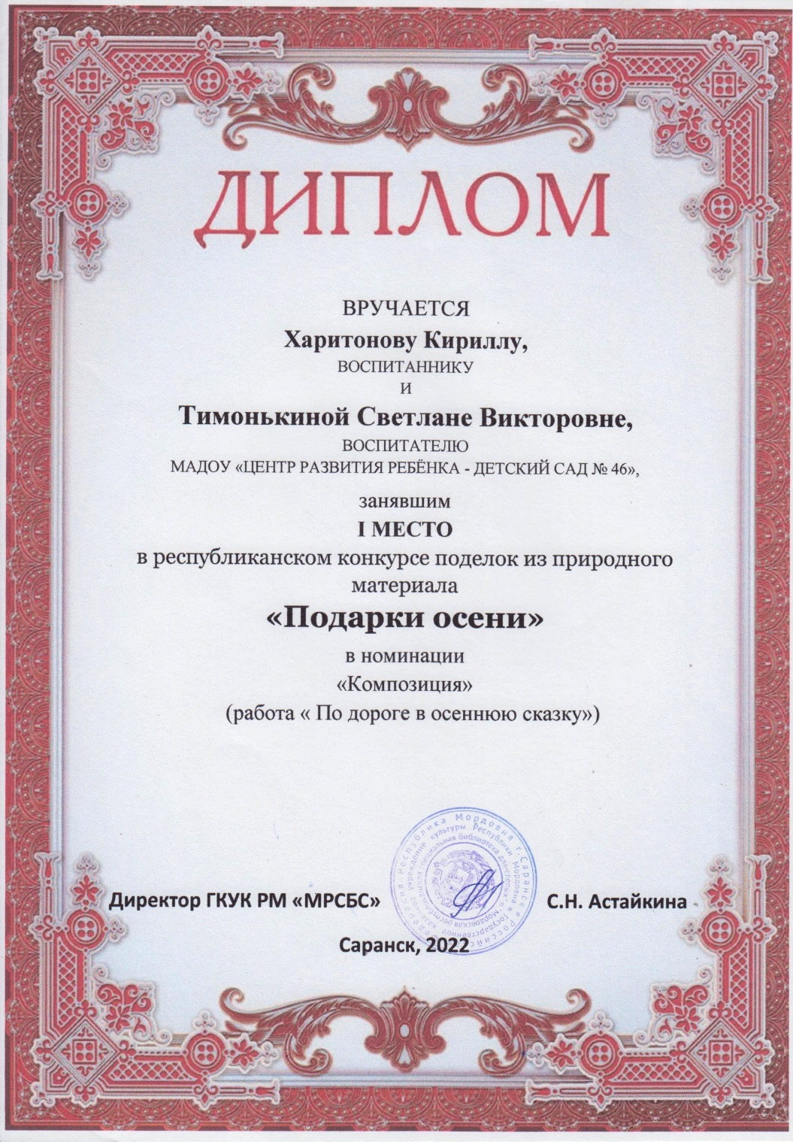

Slide 16
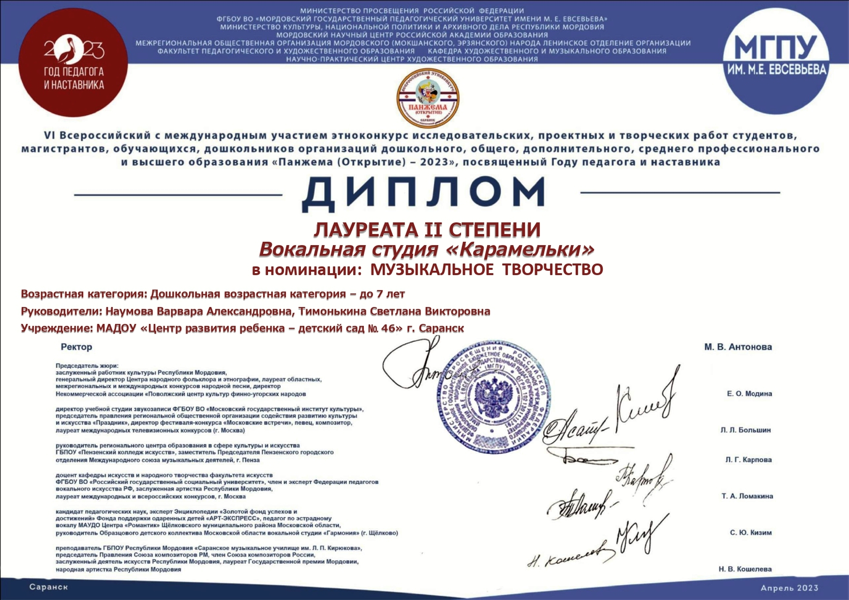

Slide 17
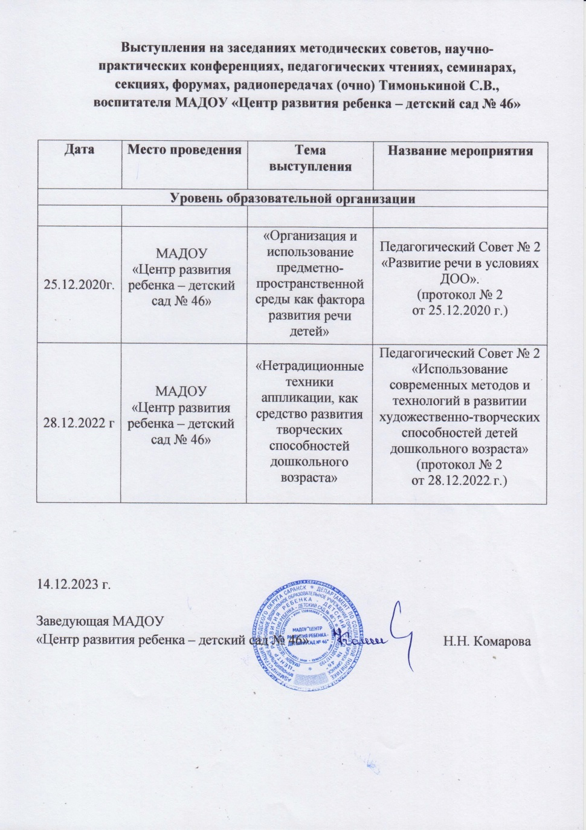
Выступления на заседаниях методических советов, научно-практических конференциях, педагогических чтениях, семинарах, форумах, радиопередачах (очно).

Slide 18
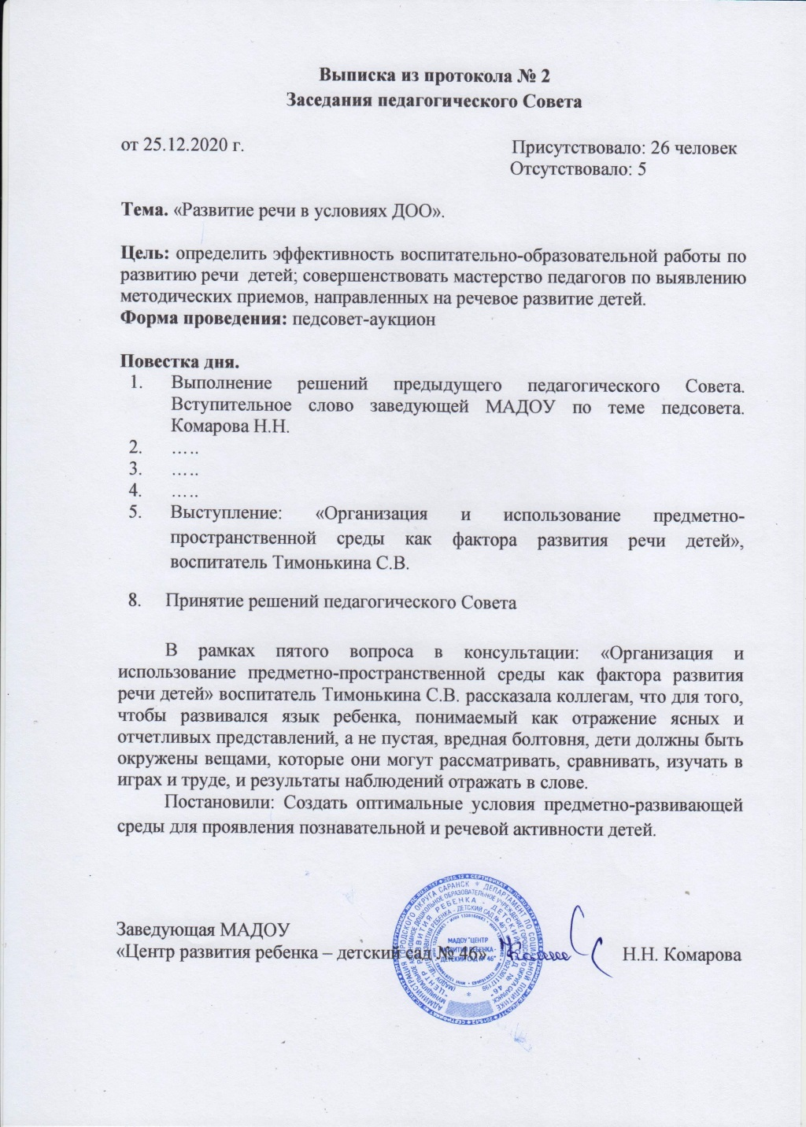
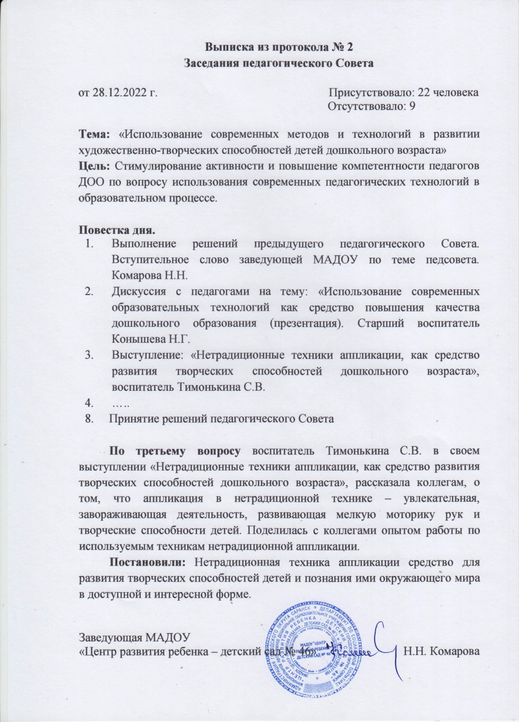

Slide 19
Республиканский уровень
Дата | Место проведения | Тема выступления | Название мероприятия
20-21 апреля 2023г. | Мордовский государственный педагогический университет имени М.Е. Евсевьева | «Нетрадиционные техники аппликации как средство развития творчесчких способностей детей дошкольного возраста» | Международная научно-практическая конференция «59-е Евсевьевские чтения».

Slide 20
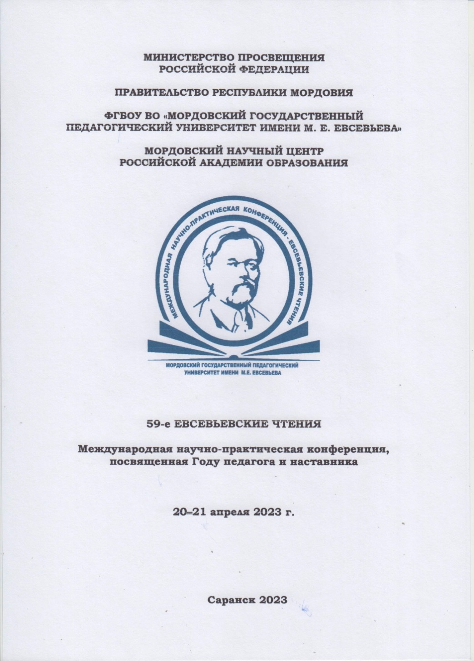
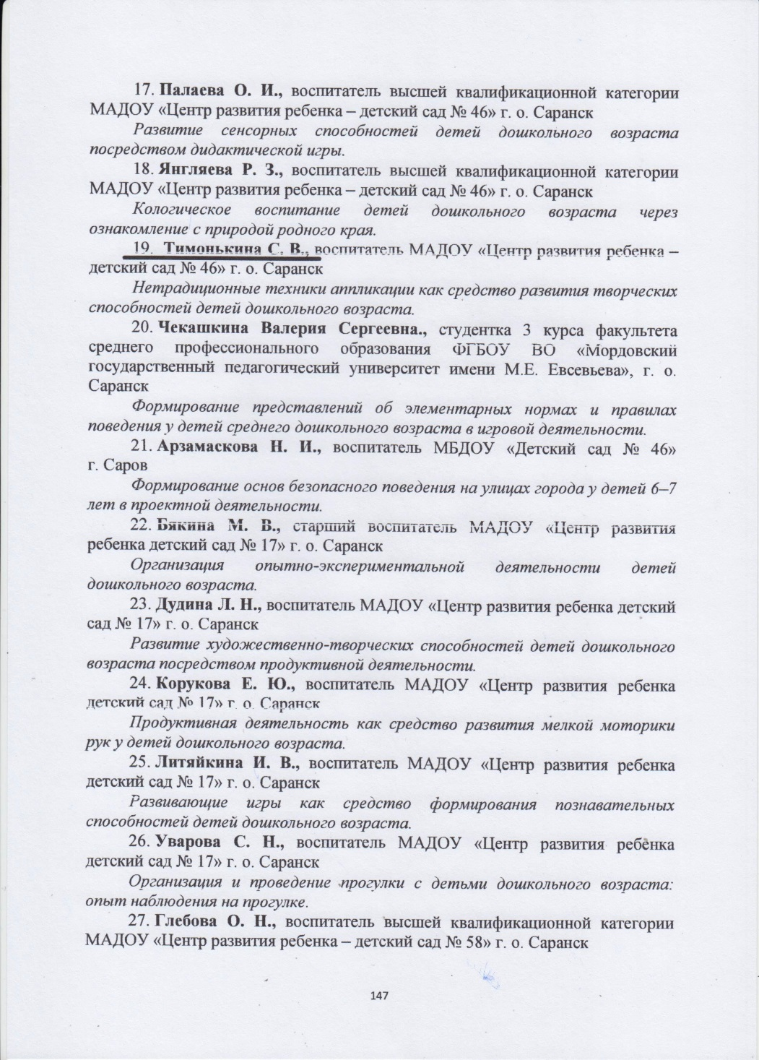

Slide 21
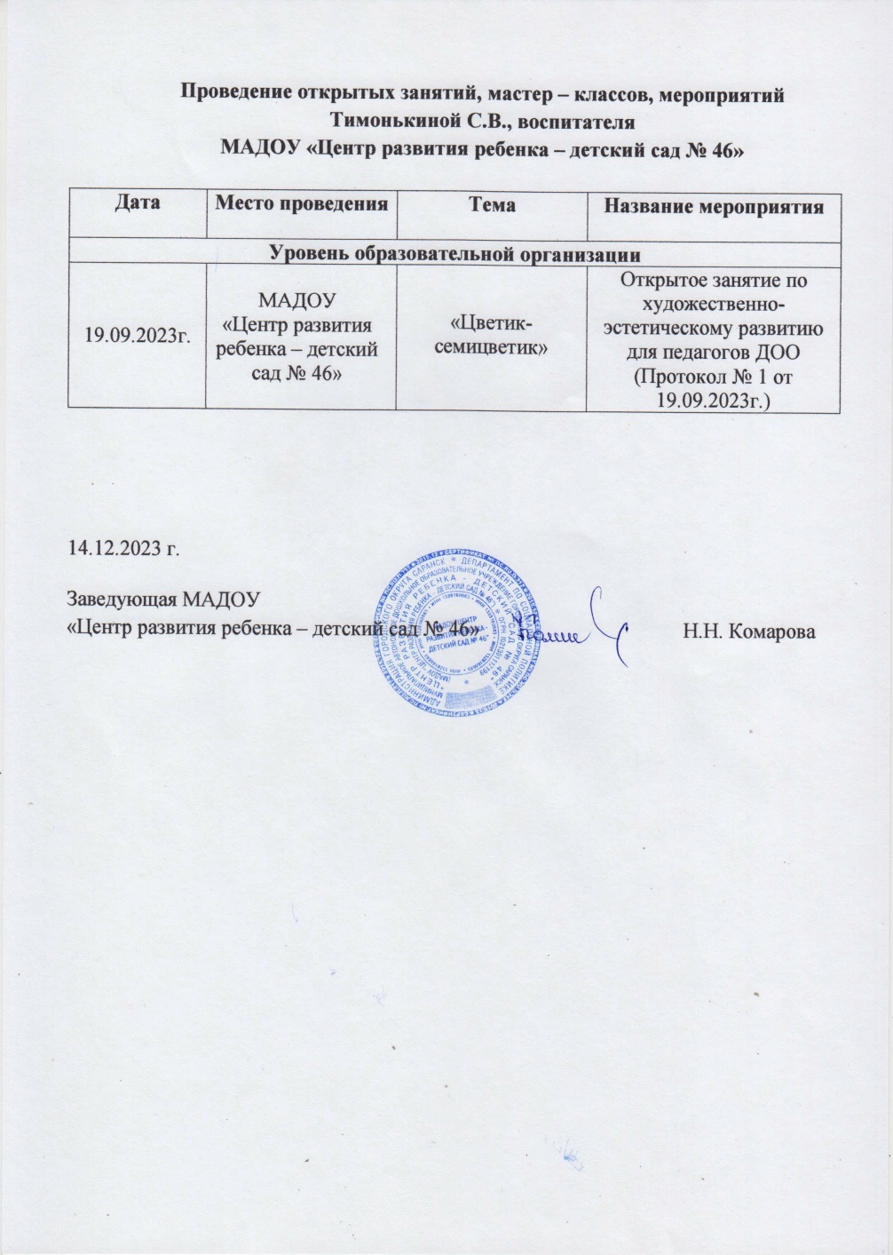
ПРОВЕДЕНИЕ ОТКРЫТЫХ ЗАНЯТИЙ, МАСТЕР-КЛАССОВ, МЕРОПРИЯТИЙ

Slide 22
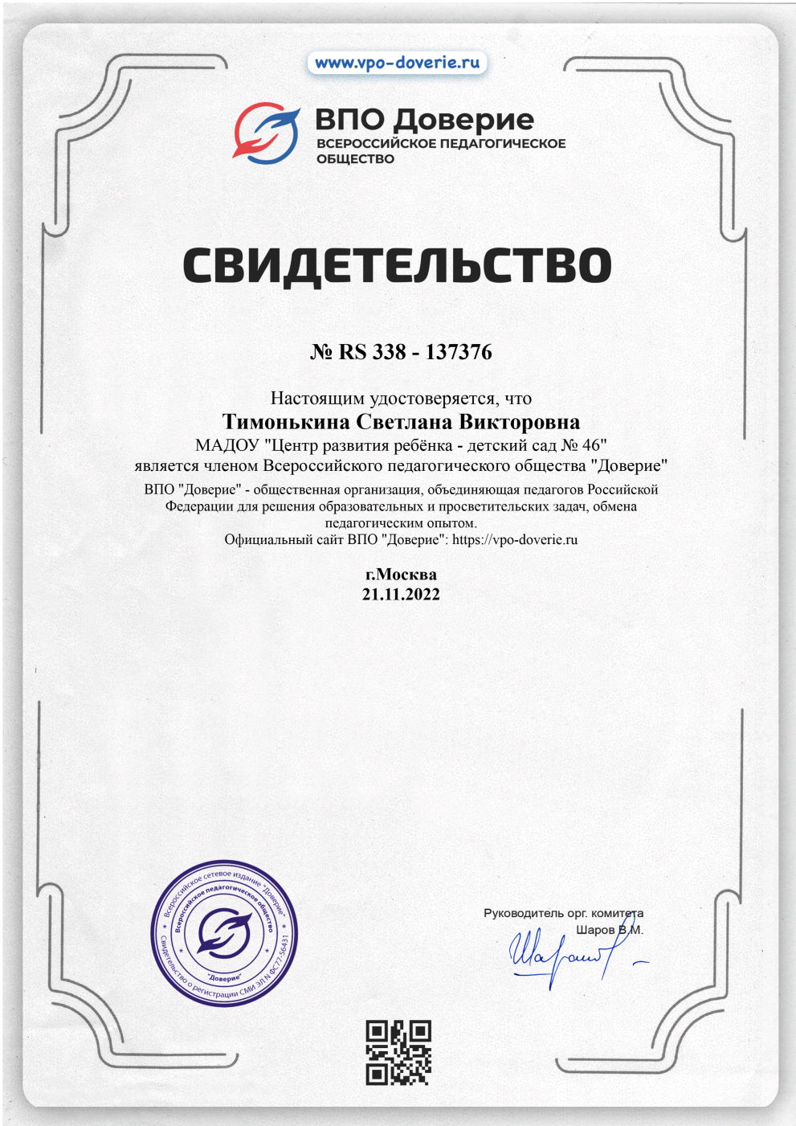
общественно-педагогическая активность педагога:
Участие в комиссиях,
педагогических сообществах, в жюри конкурсов

Slide 23
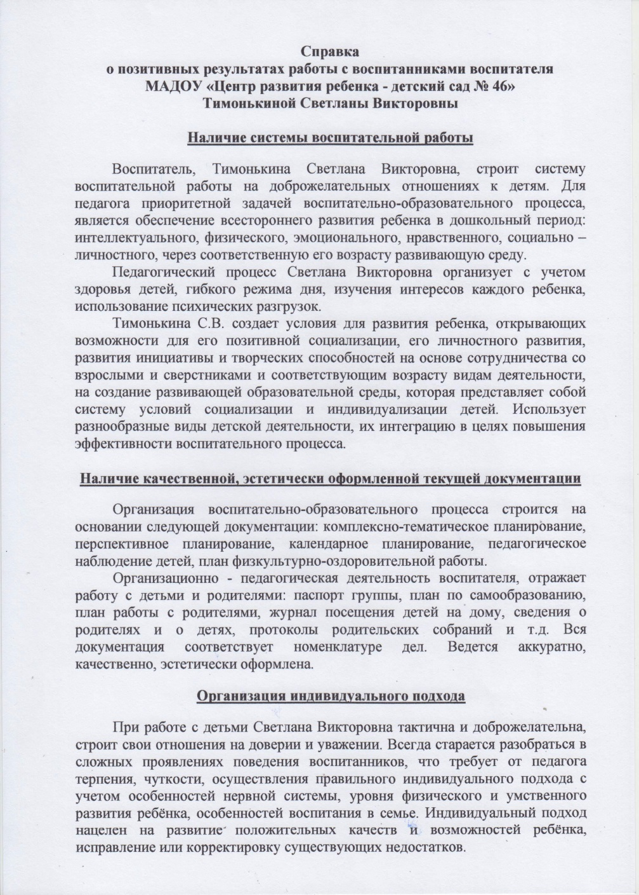
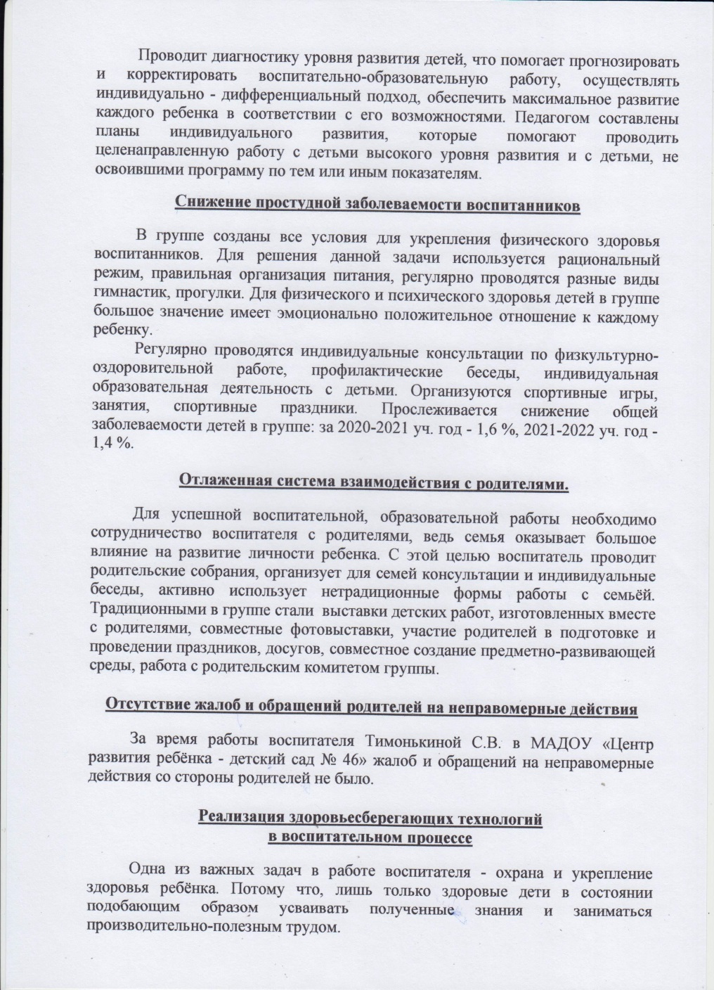
Позитивные результаты работы с воспитанниками

Slide 24
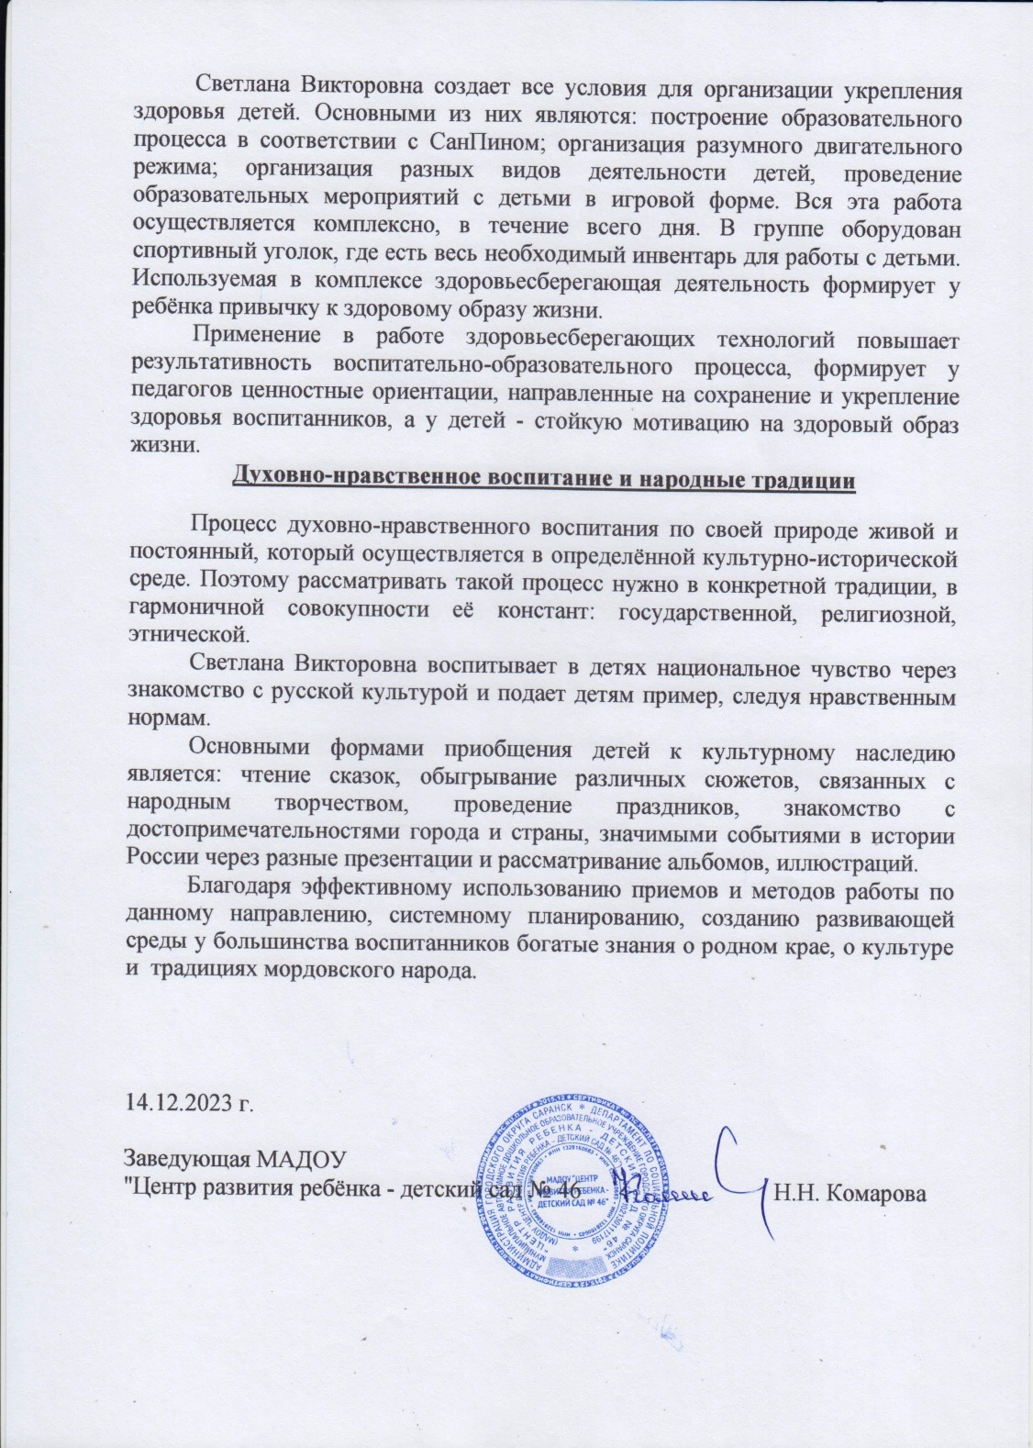

Slide 25
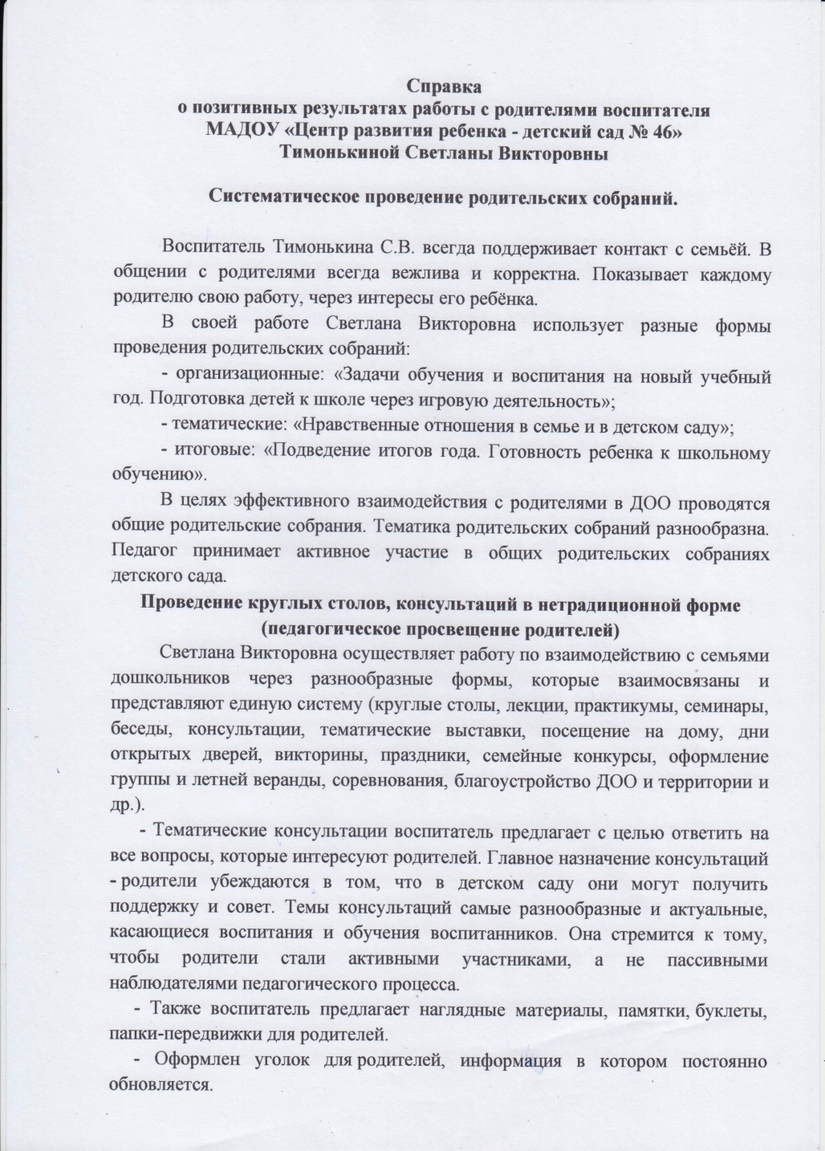
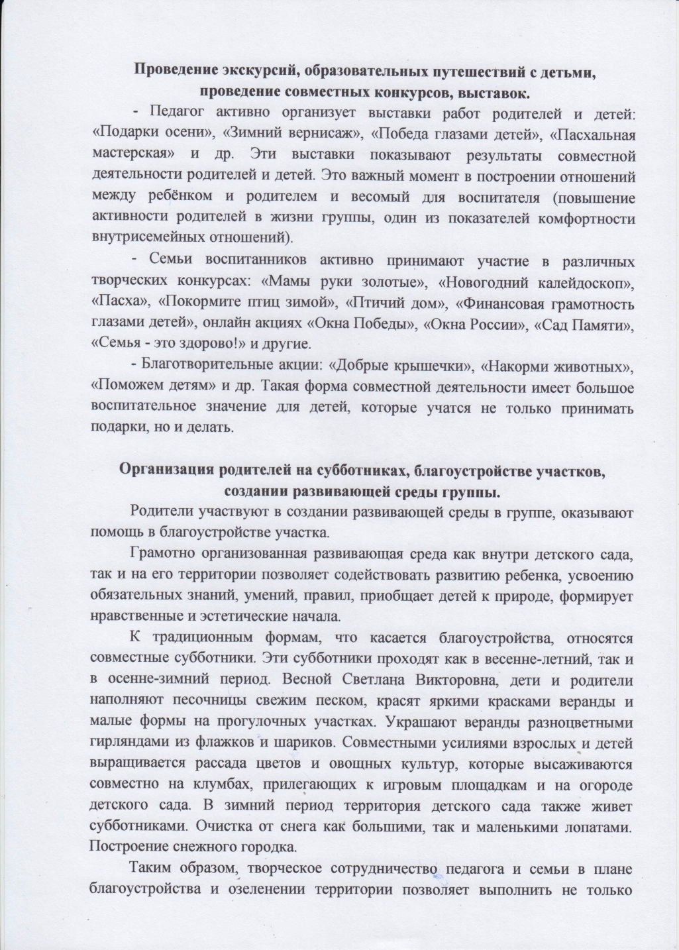
Качество взаимодействия с родителями

Slide 26
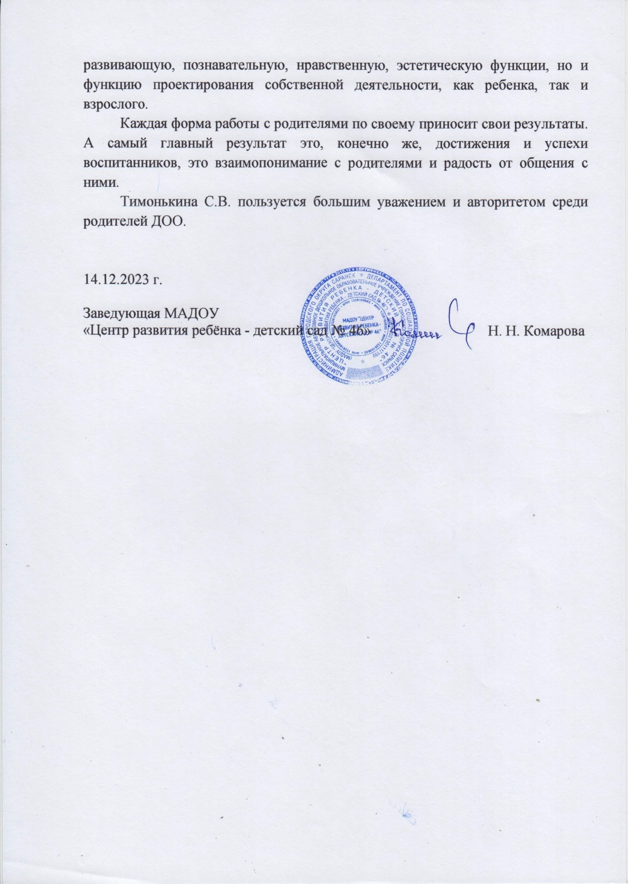

Slide 27
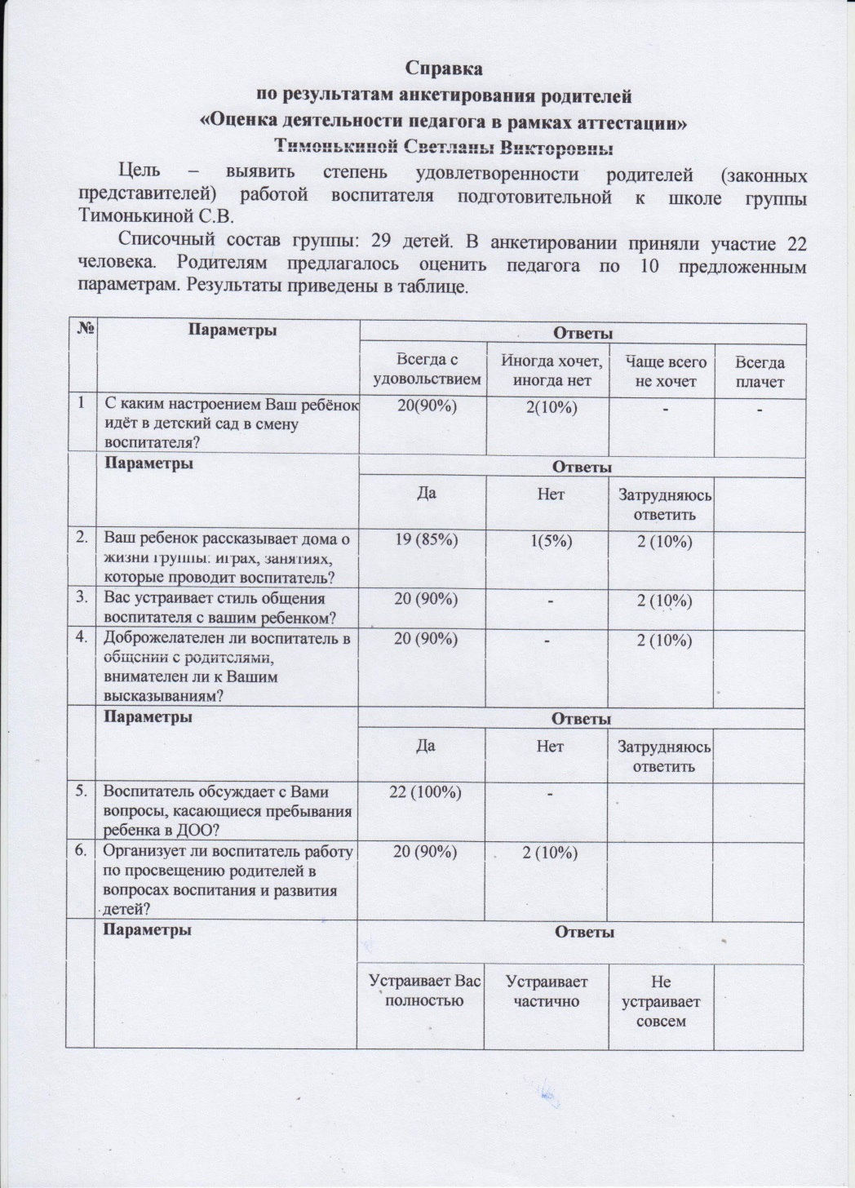
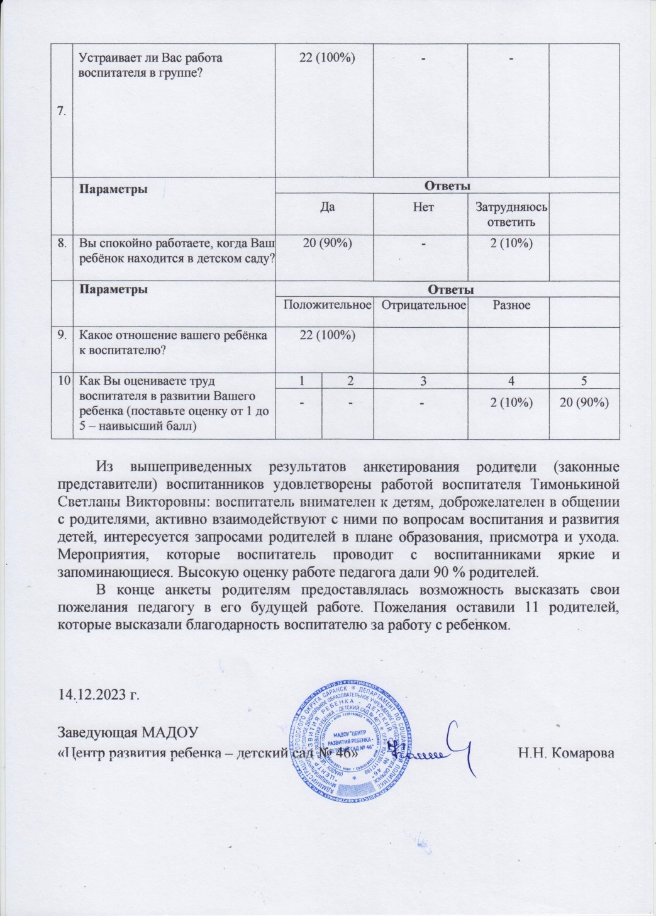

Slide 28
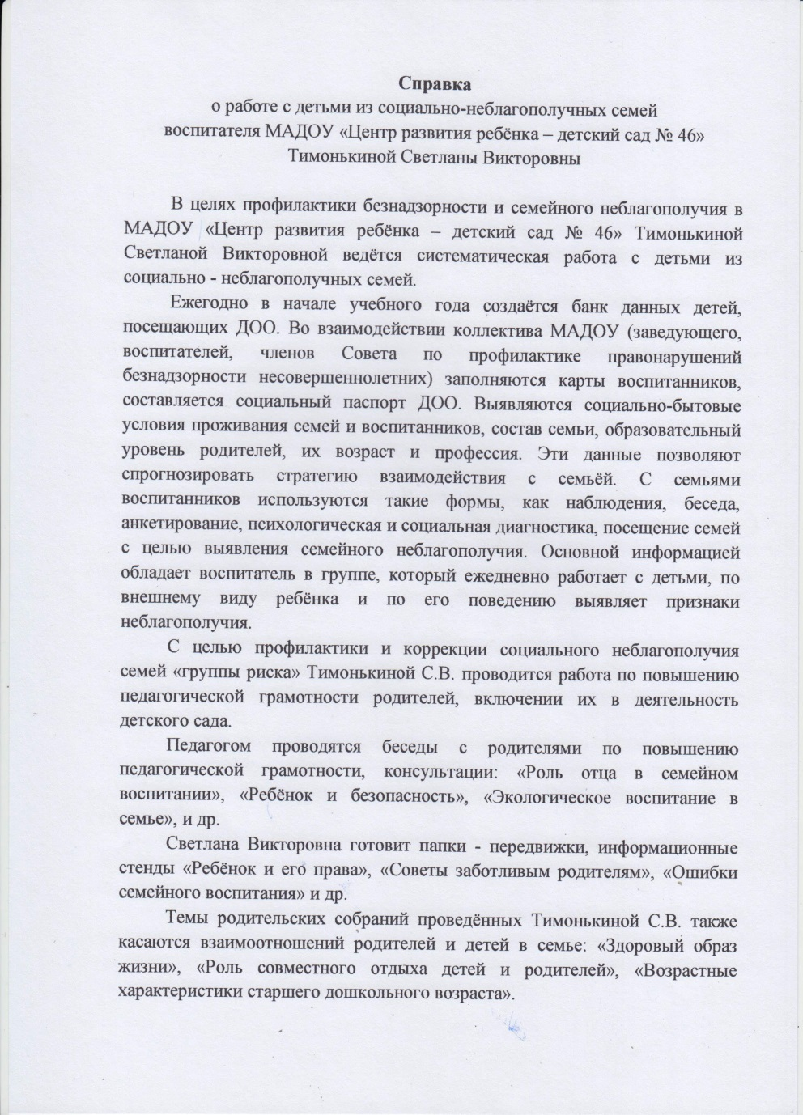
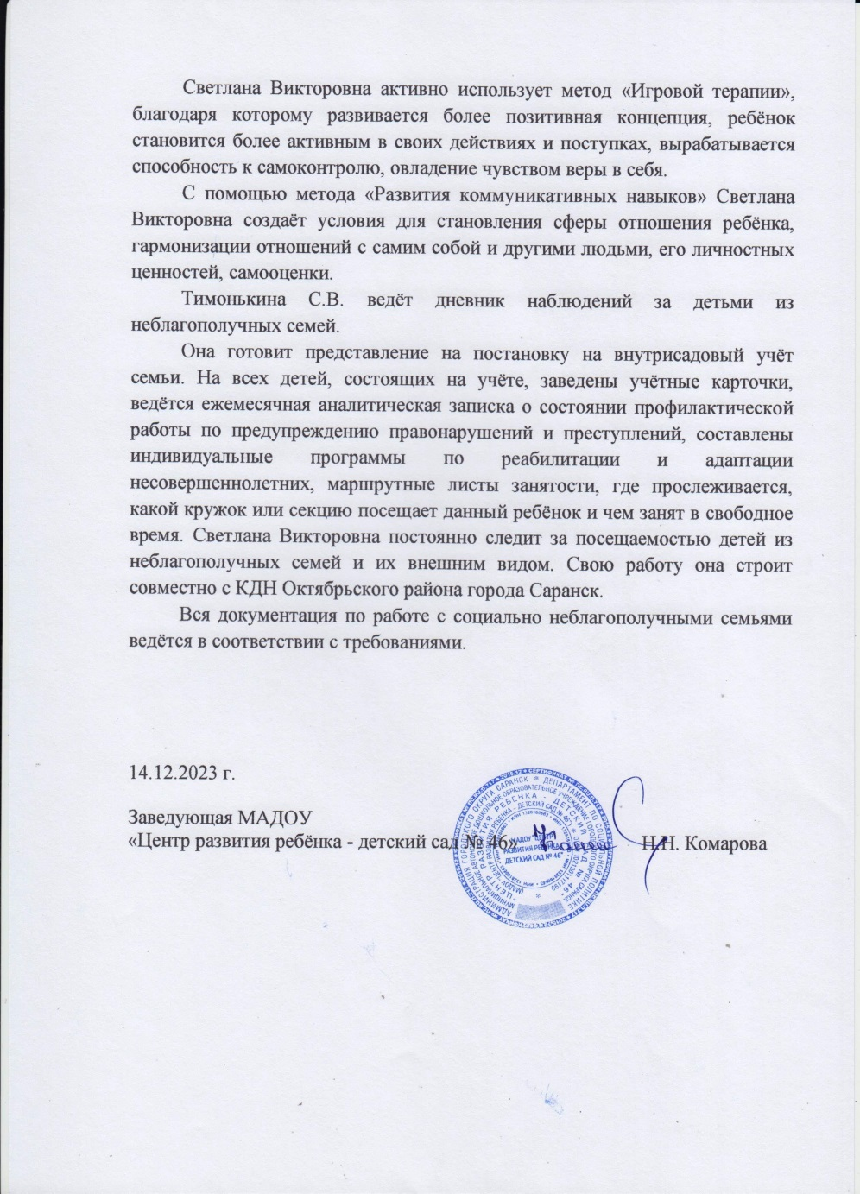
Работа с детьми из социально-неблагополучных семей

Slide 29
Участие педагога в профессиональных конкурсах
Интернет
Республиканский уровень – 1

Slide 30
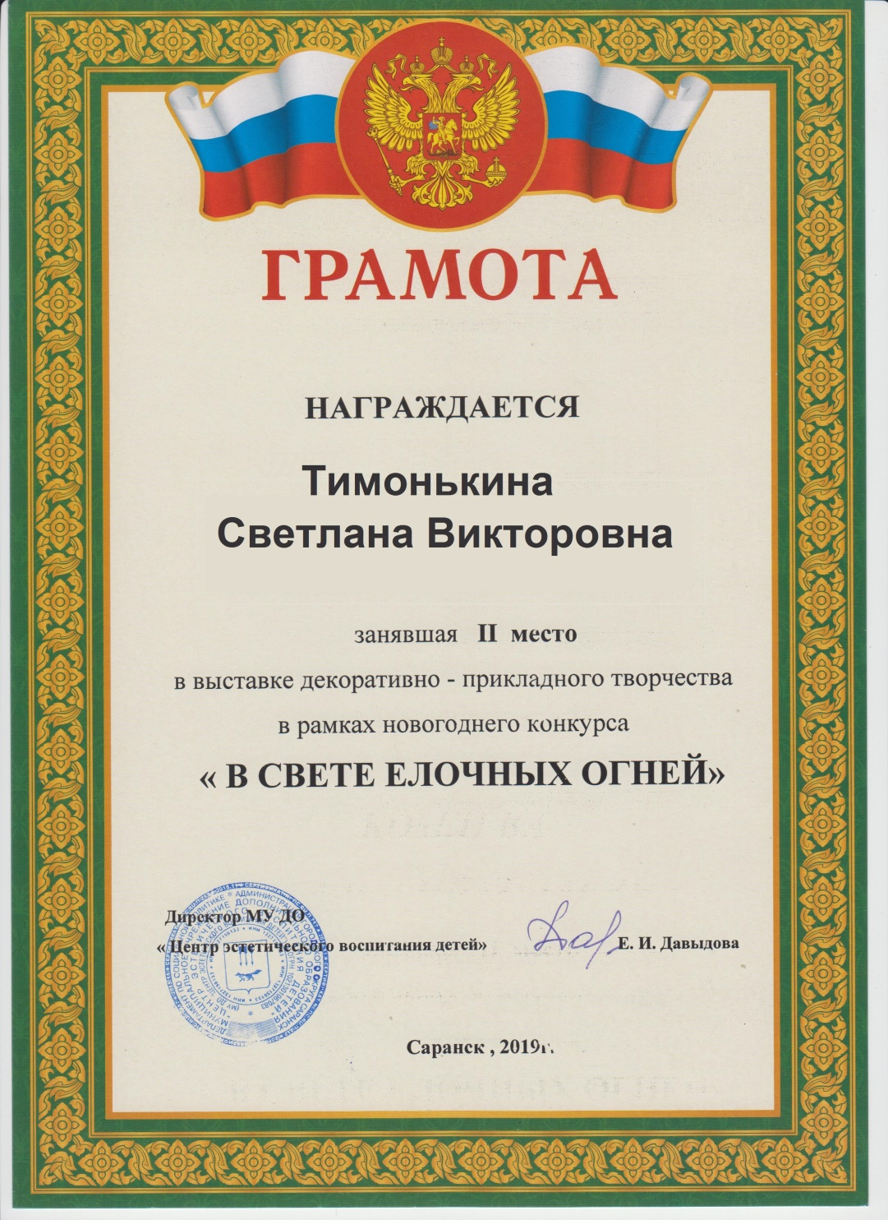

Slide 31
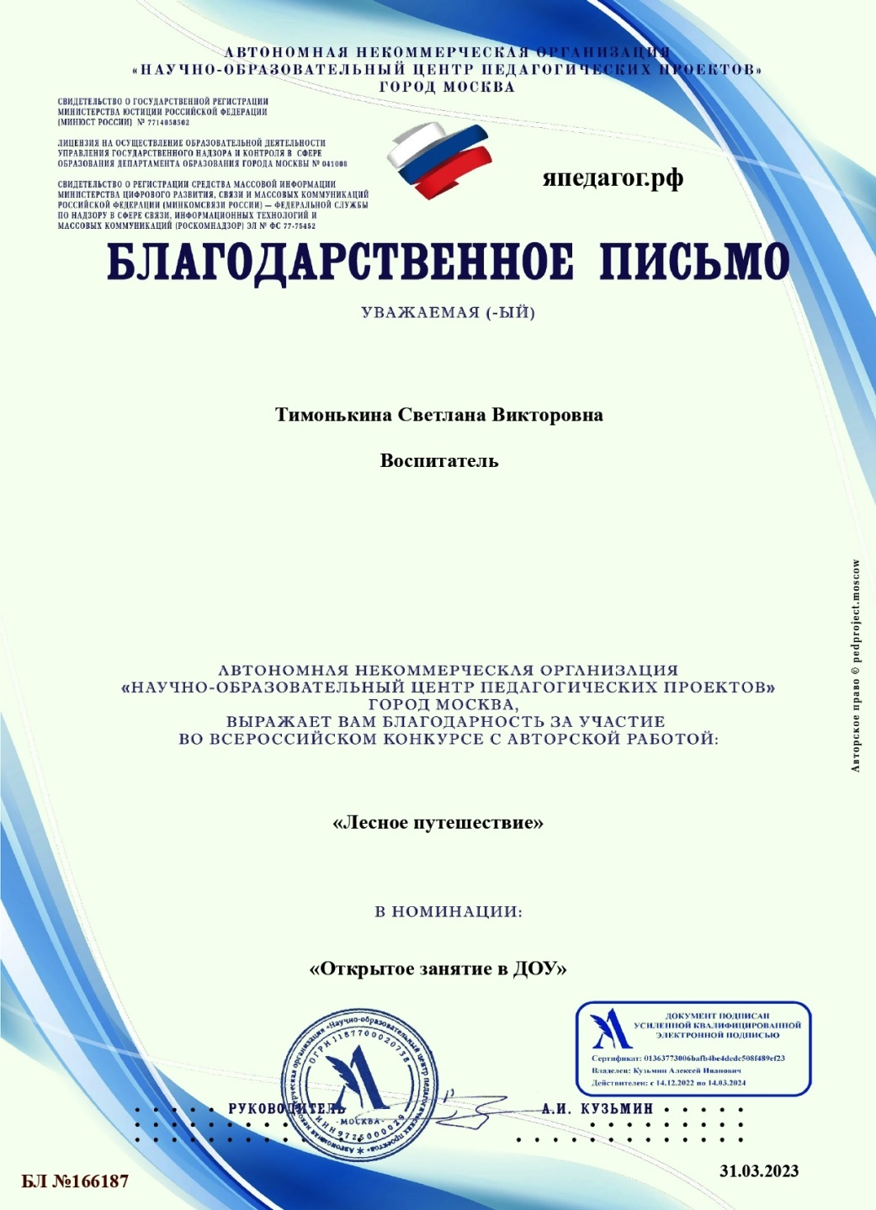
Награды и поощрения

Slide 32
